Slide 1




Elektronizace dalších dávek nemocenského pojištění
Služby pro lékařské SW
Pavel Borkovec
Solution architect (Asseco Central Europe)
13.6.2024

Slide 2


Rozšíření služeb o nové dávky NP
Peněžitá pomoc v mateřství
  Potvrzení o datu porodu – PodaniPdp
Otcovská
  Potvrzení o hospitalizaci dítěte ze zdravotních důvodů – PodaniPhdzd
Ošetřovné
  Rozhodnutí o potřebě ošetřování/péče – vznik - PodaniRpop1
  Rozhodnutí o potřebě ošetřování/péče – ukončení – PodaniRpop2
  Potvrzení o trvání – PodaniPtNp
  Hlášení ošetřujícího lékaře – PodaniHolNp
Dlouhodobé ošetřovné
  Rozhodnutí o potřebě dlouhodobé péče – vznik – PodaniRpdp1
  Rozhodnutí o potřebě dlouhodobé péče – ukončení – PodaniRpdp2
  Potvrzení o trvání – PodaniPtNp
  Hlášení ošetřujícího lékaře – PodaniHolNp

Slide 3
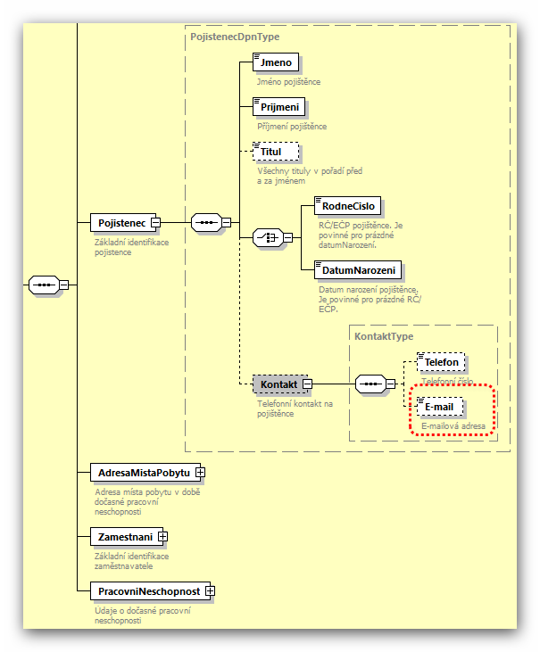
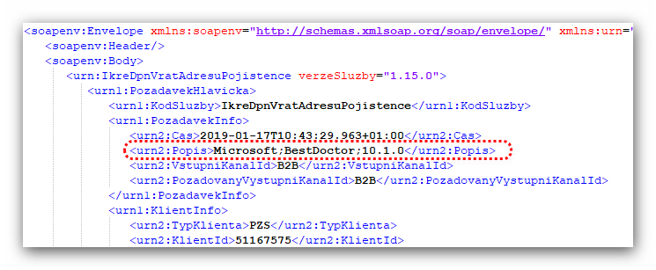


Stávající rozhraní B2B DPN
Rozšíření kontaktní informace o email (telefon už je nyní součástí datové věty)
  Pacient bude notifikován dle uvedeného kontaktu o každém doručeném podání (pokud bude kontakt vyplněn)
  Pacientovi nemusí být tištěn průkaz pojištěnce
Bude vyžadována informace o verzi klientského SW (od verze 1.15)
Podpora autentizačních certifikátů od ÚZIS pro PZS

Slide 4
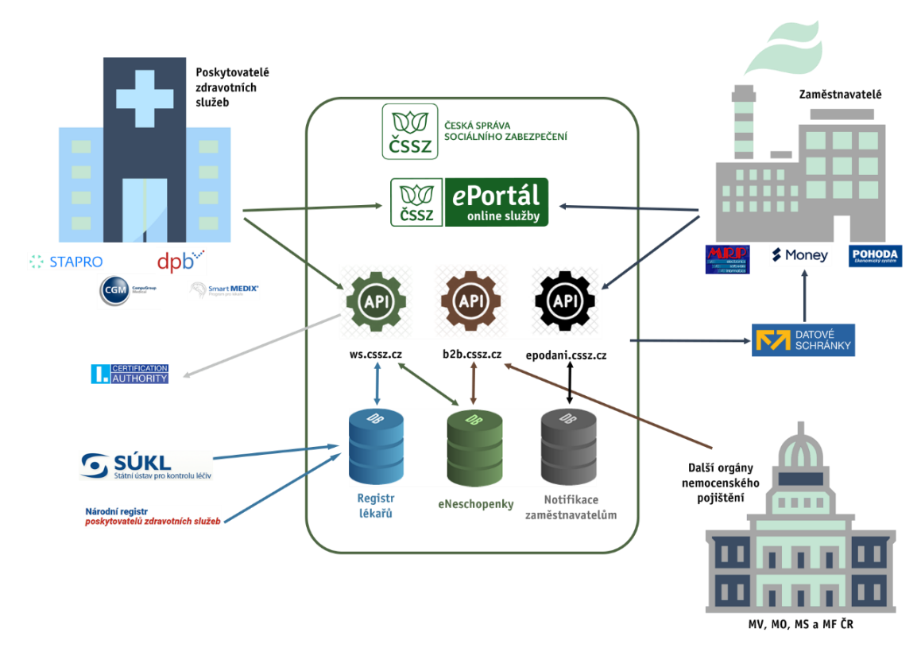
Rozšíření rozhraní B2B DPN
Stávající rozhraní (ws.cssz.cz) bude doplněno o nové endpointy:
  Služby pro příjem podání: IkreNpPripravPodani-v1
  Služby pro poskytování přijatých podání: IkreNpVratPodani-v1
Podání neobsahují údaje o zaměstnavateli ani údaje o správci pojištění
Nepracuje se s případy (stavem, který je evidován na ČSSZ)
  Podání od lékaře jsou hned k dispozici pojištěncům i zaměstnavatelům

Slide 5
Odlišení jednotlivých druhů podání
Identifikátor elektronického podání má celkem 18 znaků a liší se pro podání z lékařského SW a z ePortálu:
  Lékařský SW: <ICPE><RRMMDD><PORADOVE CISLO><DRUH_DAVKY>
  ePortál: <ICPE><CISLO_ZE_SEKVENCE><DRUH_DAVKY>
<ICPE> je IČPE PZS, který podání vystavil (8 znaků)
<RRMMDD> je datum vystavení podání
<PORADOVE CISLO> je pořadové číslo podání v rámci jednoho IČPE a dne (3 cifry)
<CISLO_ZE_SEKVENCE> je číslo ze sekvence, která začíná 600000000 (9 cifer)
<DRUH_DAVKY> je písmeno označující, pro který druh dávky bylo podání vystaveno (1 znak):
  M=PPM
  T=otcovská
  N=ošetřovné z důvodu ošetřování osoby/dítěte nebo péče o dítě
  L=dlouhodobé ošetřovné
U papírových podání bude používáno 8 znaků: 7 cifer + 1 znak rozlišující druh dávky (viz <DRUH_DAVKY>)

Slide 6
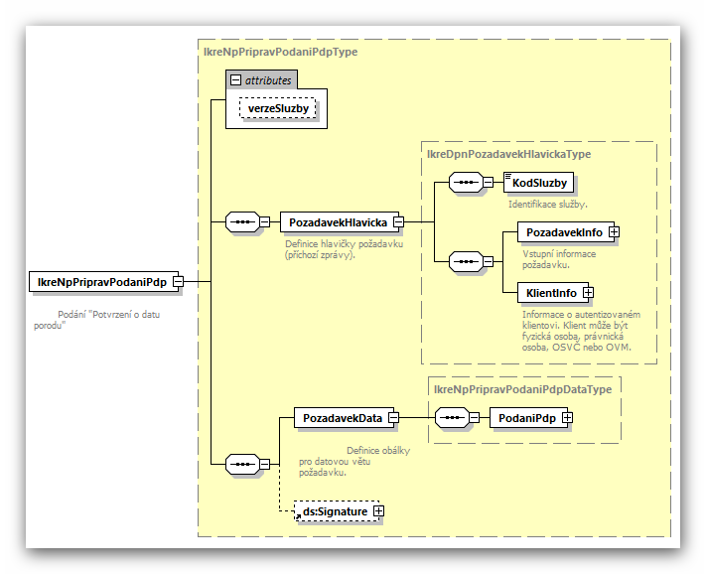
Služba pro příjem podání
Operace podle typů podání:
  IkreNpPripravPodaniPdp
  IkreNpPripravPodaniPhdzd
  IkreNpPripravPodaniRpop1
  IkreNpPripravPodaniRpop2
  IkreNpPripravPodaniRpdp1
  IkreNpPripravPodaniRpdp2
  IkreNpPripravPodaniPtNp
  IkreNpPripravPodaniHolNp
Stejné hlavičkové údaje jako u DPN
Možnost odesílat s elektronickým podpisem

Slide 7
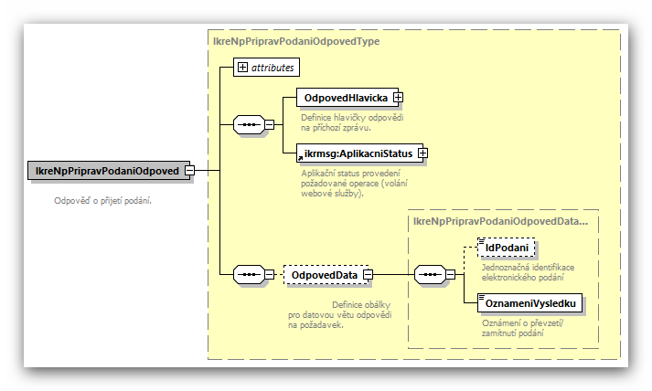
Potvrzení přijetí podání
Stejná odpověď jako u DPN
  Status (OK/CHYBA)
  Identifikátor podání (GUID)

Slide 8
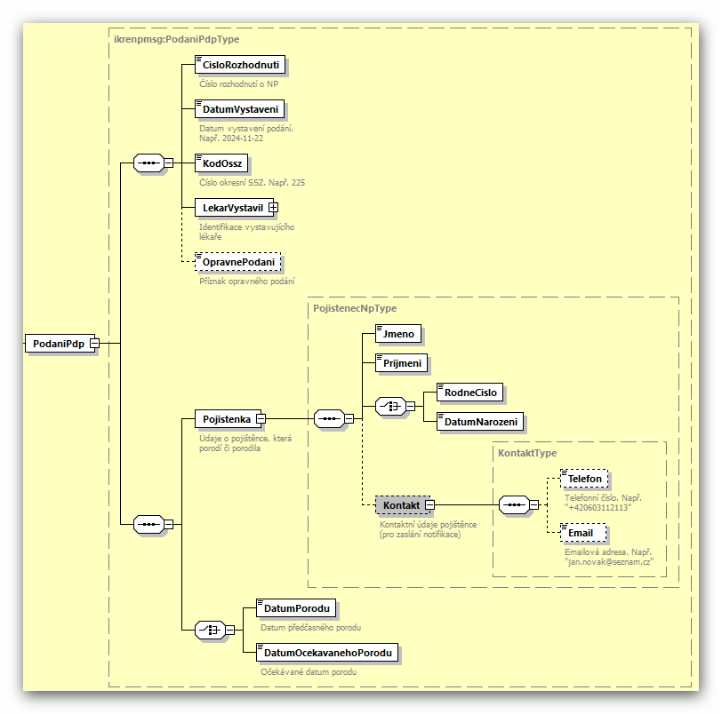
PodaniPdp - Potvrzení o datu porodu

Slide 9
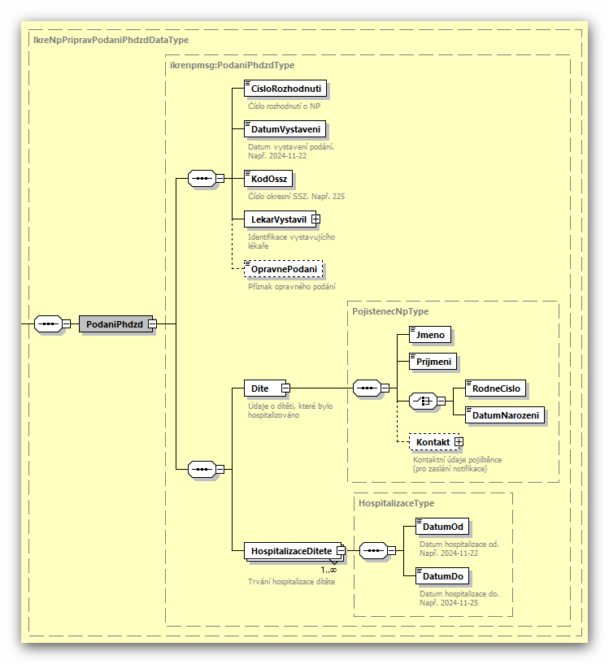
PodaniPhdzd - Potvrzení o hospitalizaci dítěte ze zdravotních důvodů

Slide 10
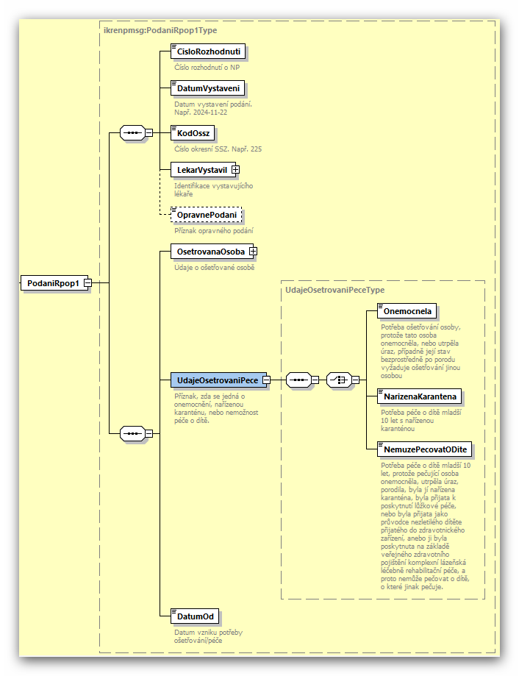
PodaniRpop1 - Rozhodnutí o potřebě ošetřování/péče – vznik

Slide 11
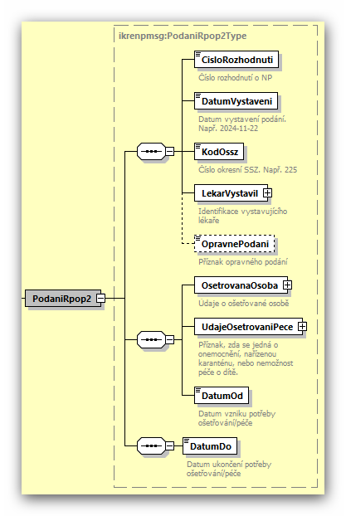
PodaniRpop2 - Rozhodnutí o potřebě ošetřování/péče – ukončení

Slide 12
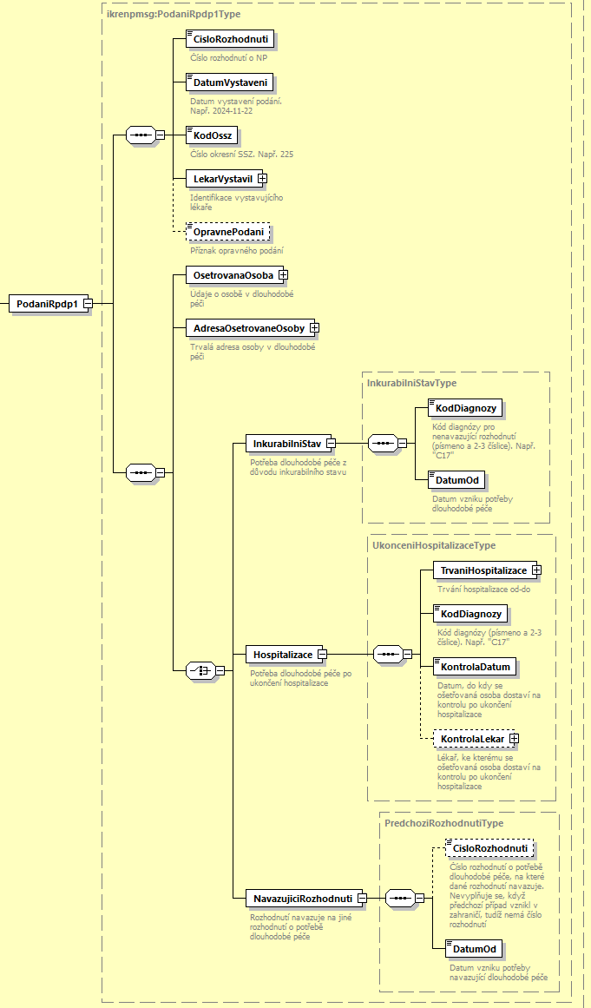
PodaniRpdp1 - Rozhodnutí o potřebě dlouhodobé péče – vznik

Slide 13
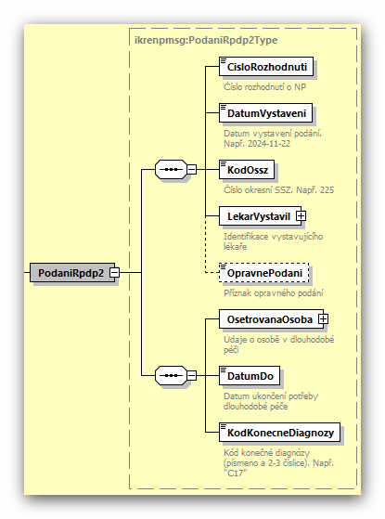
PodaniRpdp2 - Rozhodnutí o potřebě dlouhodobé péče – ukončení

Slide 14
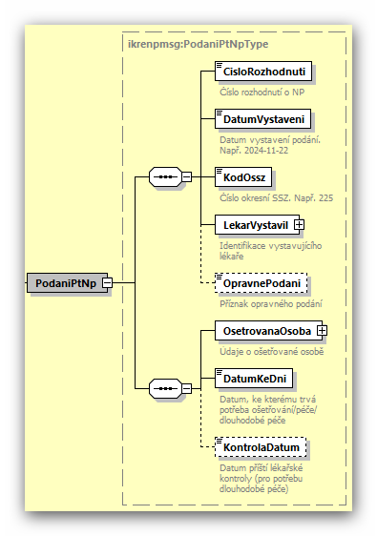
PodaniPtNp - Potvrzení o trvání

Slide 15
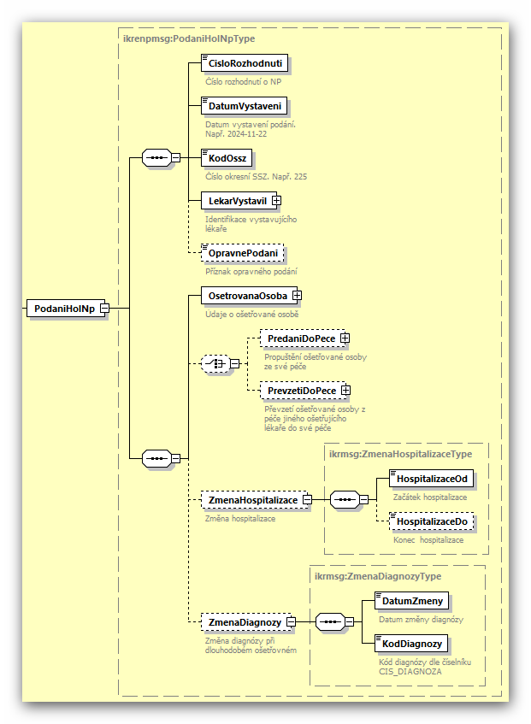
PodaniHolNp - Hlášení ošetřujícího lékaře

Slide 16
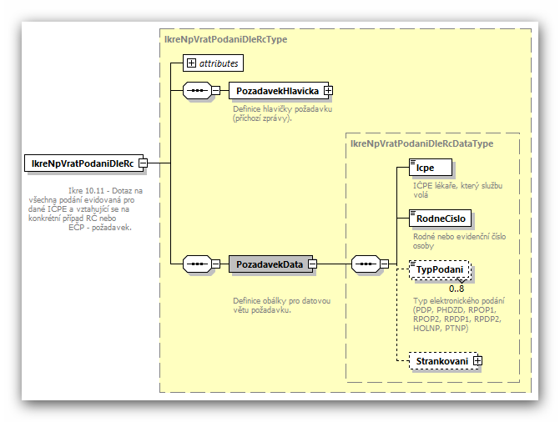
Služba pro načtení vlastních podání
Operace
  IkreNpVratPodaniDleIcpe
  IkreNpVratPodaniDleRc
  IkreNpVratPodaniDleCislaRozhodnuti
  IkreNpVratDetailPodani

Slide 17
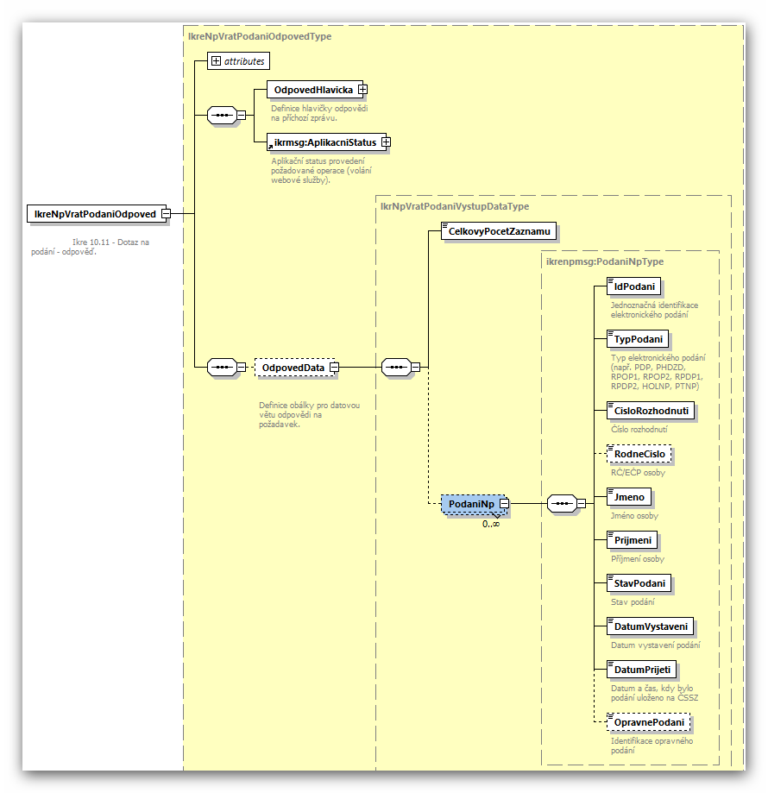
Načtení seznamu podání – odpověď
Vrací se seznam dohledaných podání
Stavy podání
  VZP – podání je ve zpracování
  STR – podání bylo na ČSSZ stornováno
  ZPR – podání je zpracováno

Slide 18
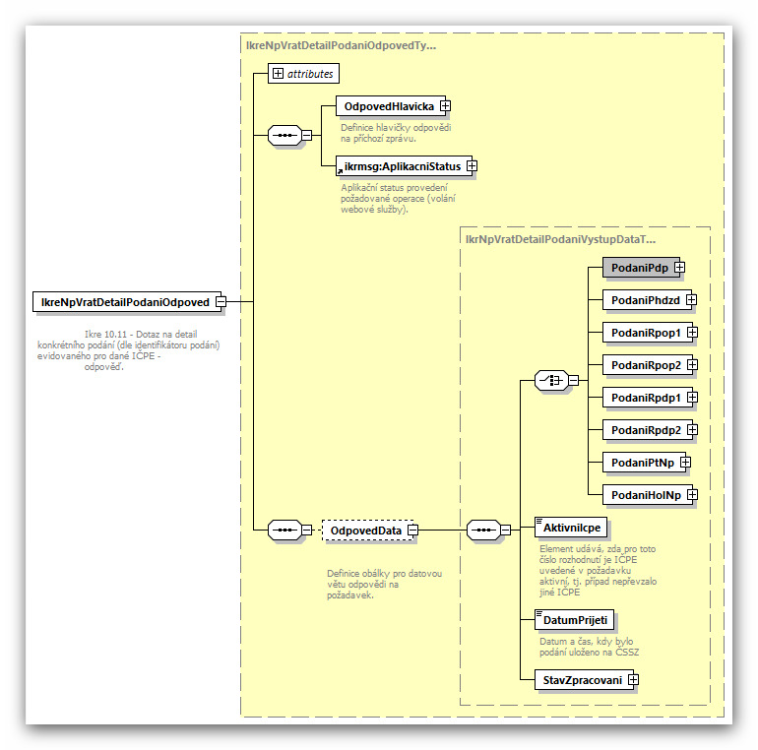
Načtení detailu podání – odpověď
Vrací se detail konkrétního podání

Slide 19
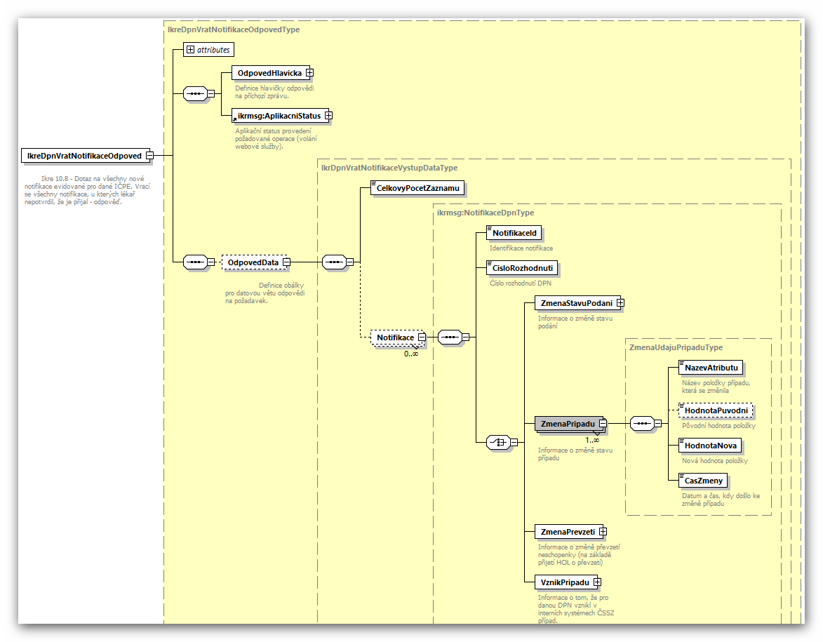
Sdílené služby z eNeschopenky
IkreDpnVratNotifikace – bude podporovat i podání NP
  Změna stavu podání
  Změna identifikace pojištěnce (jméno+příjmení+datum narození -> RČ/EČP)
  Došlo k převzetí případu

Slide 20
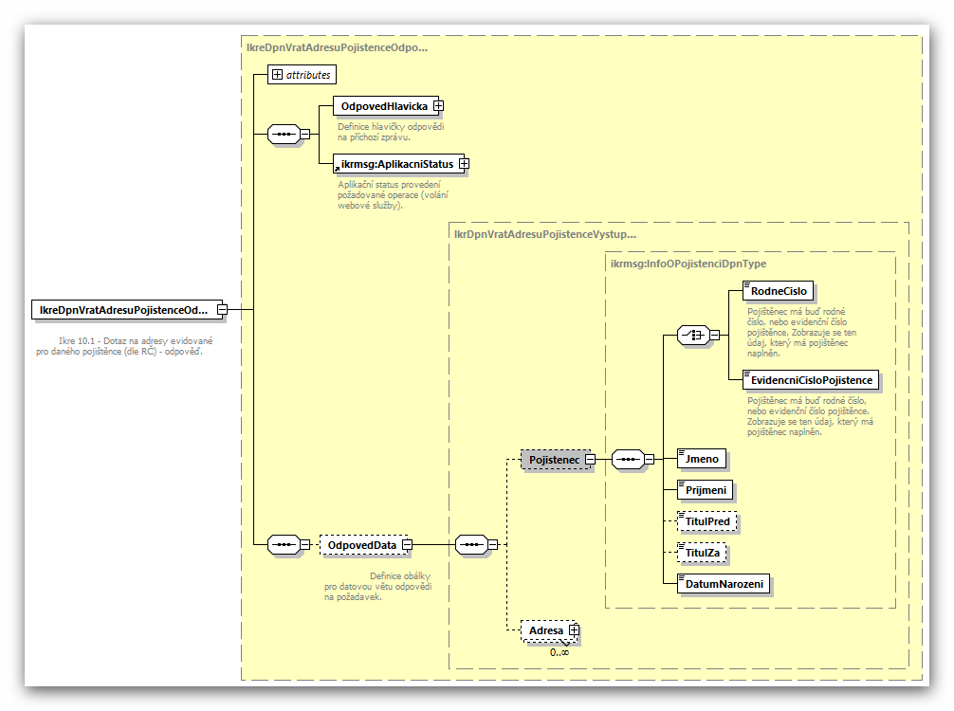
Sdílené služby z eNeschopenky
IkreDpnVratAdresuPojistence
  Dohledání osoby dle RČ/EČP
  Dohledání adresy

Slide 21
Sdílené služby z eNeschopenky
IkreDpnSpravaIcpe
  IkreDpnVytvorIcpe
  IkreDpnVratIcpe
  IkreDpnZneplatniIcpe

Slide 22


Kontroly
Kontroly při příjmu podání budou analogické jako u eNeschopenky
  PREKROCENA_LHUTA_PRO_ODESLANI
  NESPRAVNE_DATUM_V_CISLE_ROZHODNUTI
  NEEXISTUJE_RADNE_PODANI
  NENI_VLASTNI_PRIPAD
  CISLO_ROZHODNUTI_PRO_JINY_TYP_PODANI
  PREDCHOZI_PODANI_ PRO JINOU OSOBU
  DUPLICITNI_PODANI_NP
  …

Slide 23
Harmonogram
Vývojáři lékařských a nemocničních SW (LSW)
Vývojářský workshop pro LSW | 13.06.2024
Zveřejnění upraveného popisu rozhraní na základě připomínek z workshopu | 04.07.2024
Spuštění testovacího prostředí pro LSW | 05.08.2024
Vývojáři mzdových a personálních SW (HR systémů)
Předběžný popis datové věty NEMPRI_2025 pro zaměstnavatele | 31.08.2024
Vývojářský workshop pro HR systémy | 10.09.2024
Fixovaná NEMPRI_2025 + služeb; spuštění testovacího prostředí pro HR SW | 20.09.2024
Nasazení do PP - spuštění | 01.01.2025

Slide 24
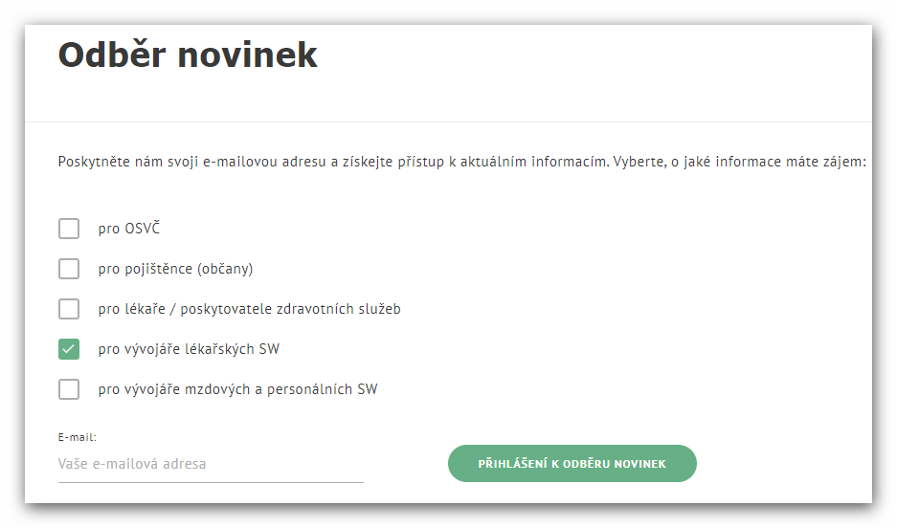
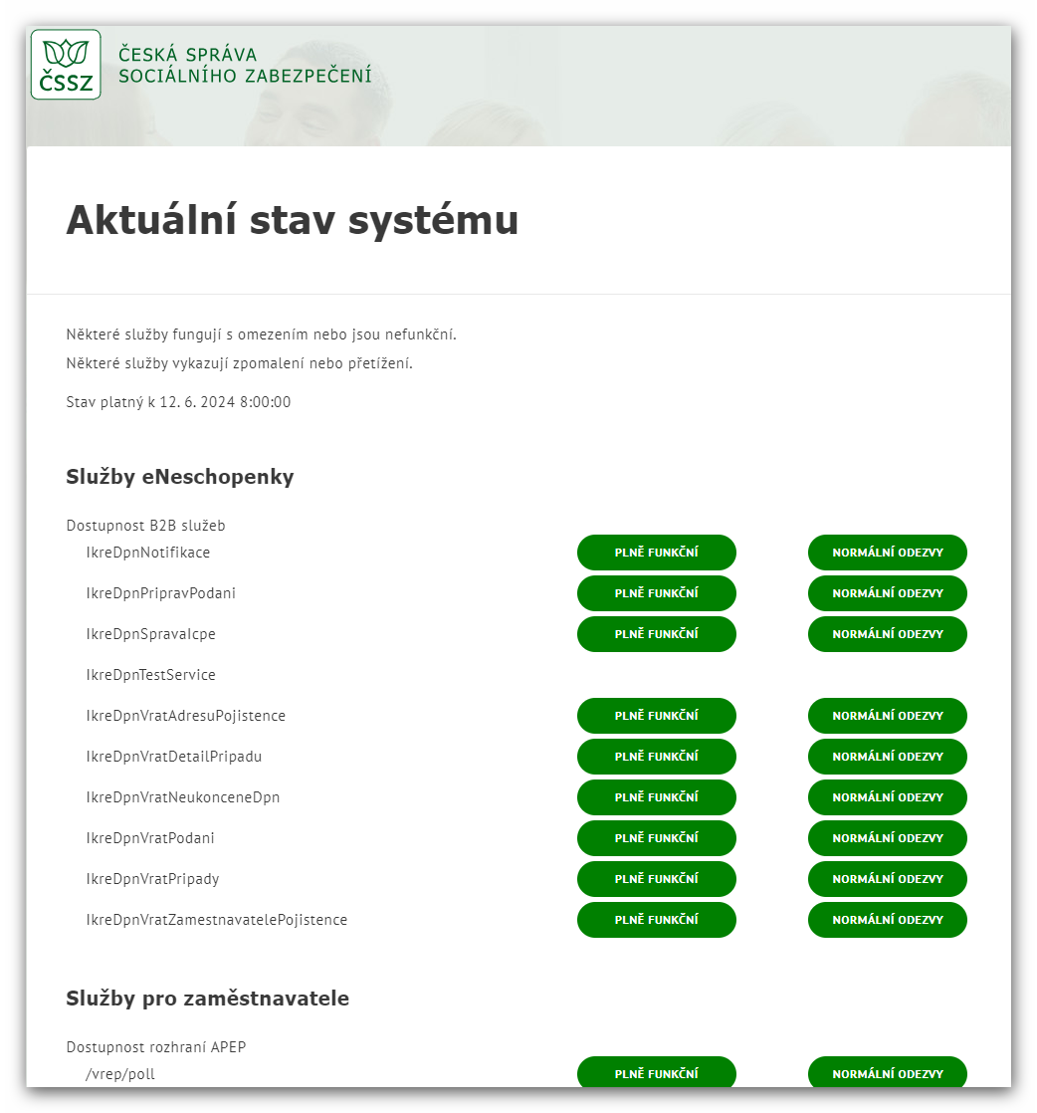
Důležité kontakty a služby
Informace pro vývojáře lékařských SW (dokumentace API)
  https://www.cssz.cz/web/cz/informace-pro-vyvojare-lekarskeho-sw
Odběr novinek
  https://www.cssz.cz/web/cz/odber-novinek
Kontaktní email pro řešení problémů
  podpora.eneschopenka@cssz.cz
Informace o dostupnosti elektronických služeb
  https://www.cssz.cz/status.html

Slide 25

Děkuji za pozornost.
Pavel Borkovec

